Slide 1


案例：天气预报（文字版）
柳峰
http://blog.csdn.net/lyq8479
http://edu.csdn.net

Slide 2
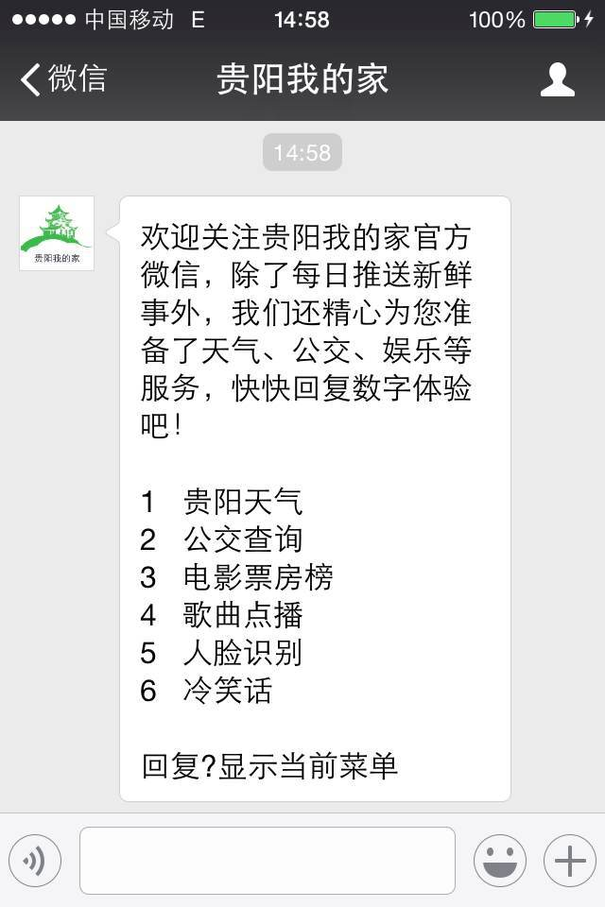
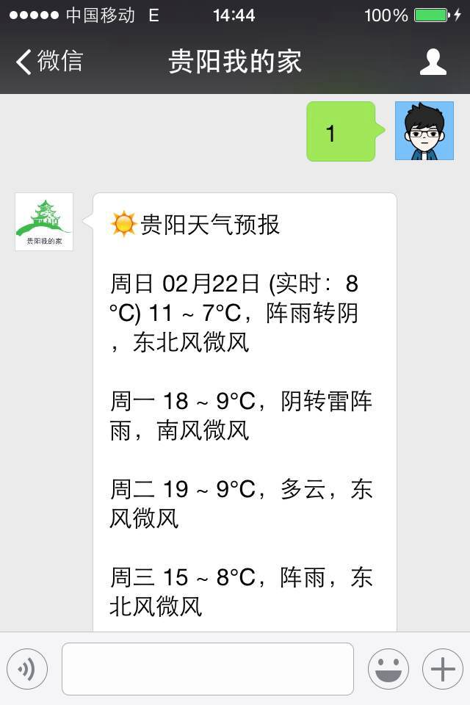
演示效果
用户向公众号发送城市名称或经纬度，公众号向用户回复一条文字版的天气预报。

Slide 3
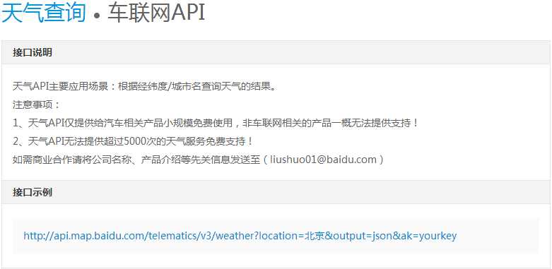
天气查询API
百度地图提供了天气查询接口，位于车联网API之中。

Slide 4
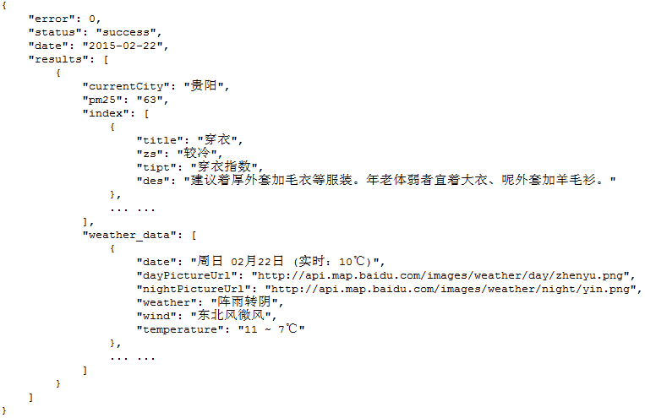
与天气查询结果相对应的Java类
WeatherResp
WeatherResult
WeatherData
说明：使用Gson框架解析JSON字符串需要。

Slide 5
THANKS
本课程由柳峰提供
畅销书《微信公众平台应用开发：方法、技巧与案例》作者
CSDN网站：www.csdn.net
企业服务：http://ems.csdn.net/
人才服务：http://job.csdn.net/
CTO俱乐部：http://cto.csdn.net/
高校俱乐部：http://student.csdn.net/
程序员杂志：http://programmer.csdn.net/
CODE平台：https://code.csdn.net/
项目外包：http://www.csto.com/
CSDN博客：http://blog.csdn.net/
CSDN论坛：http://bbs.csdn.net/
CSDN下载：http://download.csdn.net/

